Slide 1
Муниципальное автономное дошкольное образовательное учреждение «ДСК № 35» п. Бугры СП Нижняя, д.5, к.3, пом. 89-Н
Проект по нравственно-патриотическому воспитанию детей ОВЗ
на тему: «Маленькие патриоты России»
Подготовили :
воспитатель первой квалификационной категории
Чижикова А.В.,
воспитатель Гоголева Н.В.,
учитель-дефектолог Рожкова Н.С.,
учитель-логопед первой квалификационной категории Левина Ю.Н.

Slide 2
Актуальность
За последнее время, вследствие продолжающихся кризисных явлений в социально-экономической, политической, культурной и прочих сферах общественной жизни России, произошёл резкий спад в воспитании подрастающего поколения. В связи с этим проблема патриотического воспитания детей в нашей стране становится одной из актуальнейших.

Slide 3
Проблема
Патриотическое воспитание для нашей категории детей является крайне сложным. Это связано с особенностями восприятия детей с ОВЗ, а также многоаспектностью и абстрактностью самого понятия «патриотизм». Поэтому патриотическое воспитание должно осуществляться в повседневной жизни, на непосредственно-образовательной деятельности по познанию окружающего мира как дома, так и в детском саду, носить комплексный характер, пронизывать все виды деятельности дошкольника. В результате систематической, целенаправленной воспитательной работы у детей могут быть сформированы элементы гражданственности и патриотизма.

Slide 4
Цель проекта: осуществление комплексного подхода к воспитанию детей в духе патриотизма, приобщение дошкольников к истории и культуре родной страны – России.
Задачи проекта:
• воспитание у детей любви и привязанности к своей семье, дому,
детскому саду, улице, городу, посёлку;
• формирование бережного отношения к природе и всему живому;
• воспитание уважения к труду;
• развитие интереса к русским традициям и промыслам;
• формирование элементарных знаний о правах человека;
• расширение представлений о городах России;
• знакомство детей с символами государства (герб, флаг, гимн);
• развитие чувства ответственности и гордости за достижения страны;
• формирование толерантности, чувства уважения к другим народам, их традициям.

Slide 5
Основная идея проекта
Проект состоит из 6 блоков, каждый из которых представляет разные виды деятельности и реализуются в виде мероприятия в течение учебного года:
«Моя Страна»
«Мой край»
«Моя семья»
«Истоки русской народной культуры»
«Русский фольклор»
«Народно-прикладное искусство»

Slide 6
Блок «Моя Страна»
карта Российской Федерации,
символика России (герб, флаг, гимн);
президент страны;
города России (столица Родины, символика городов, главные достопримечательности);
народы, населяющих страну;
герои России;
природные зоны;
государственные и народные праздники, памятные даты.

Slide 7
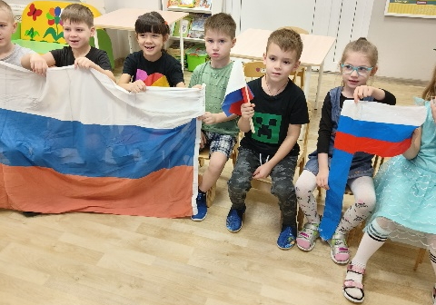
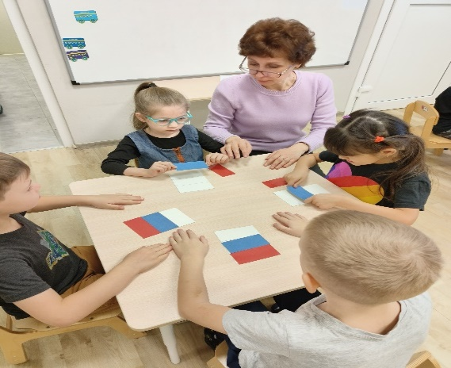
Беседа о Российском флаге
Учитель-дефектолог: Посмотрите, как выглядит наш Российский флаг, а теперь скажите, сколько цветов на нашем флаге? (ответы детей: три цвета, красный, синий, белый)
Флаг России - триколор,
Три полоски ловят взор.
И у каждого нового цвета,
А у цвета свой секрет.
Белый - мир и чистота,
Синий - верность, небеса,
Красный - мужество, отвага.
Вот цвета родного флага.
Дидактическая игра: «Собери флаг»

Slide 8
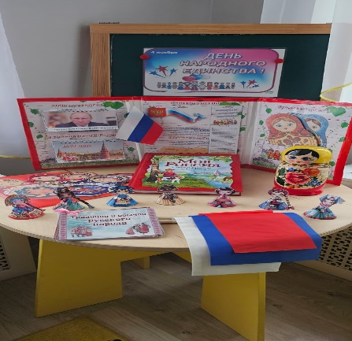
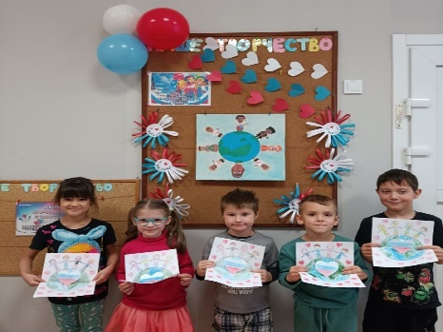
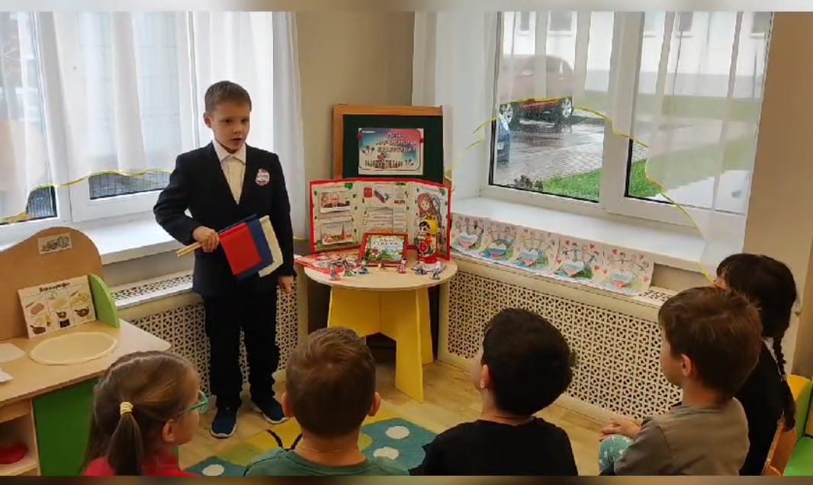
4 ноября-День народного единства

Slide 9
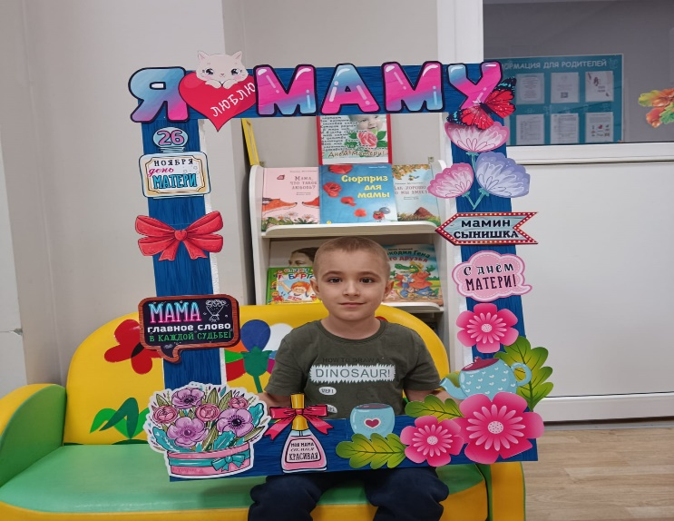
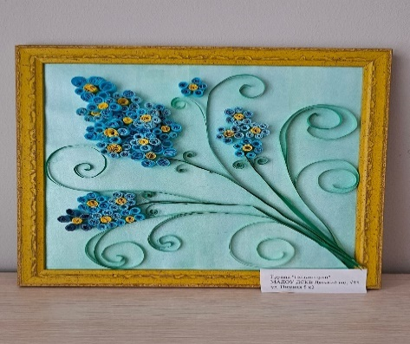
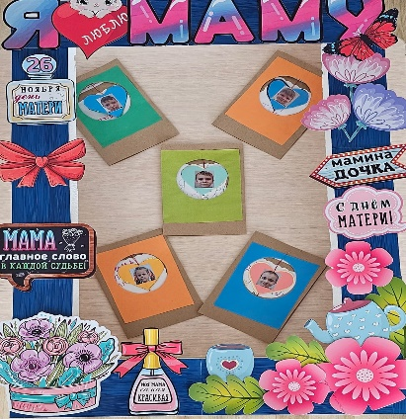
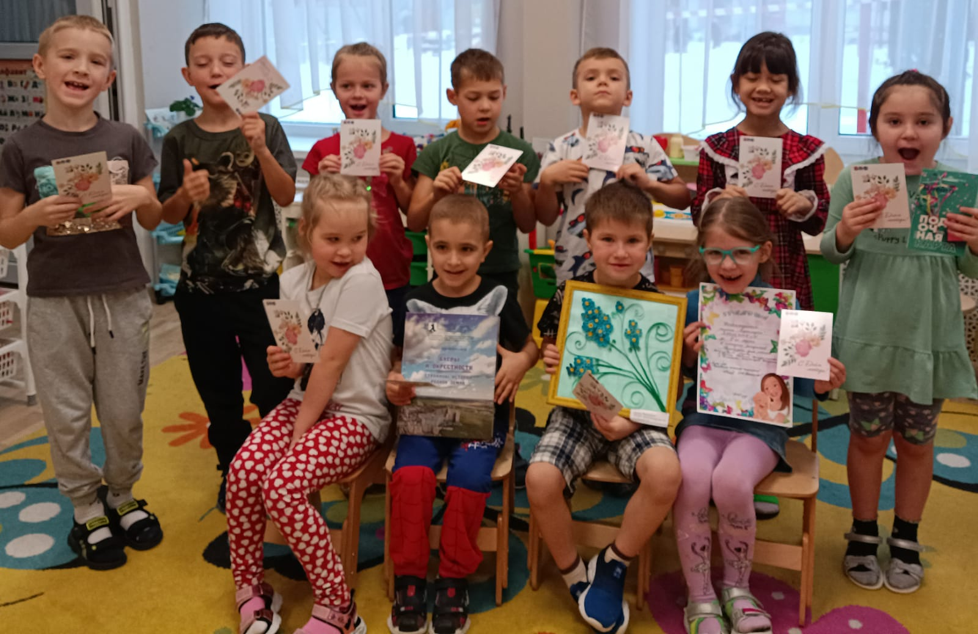
24 ноября- День матери

Slide 10
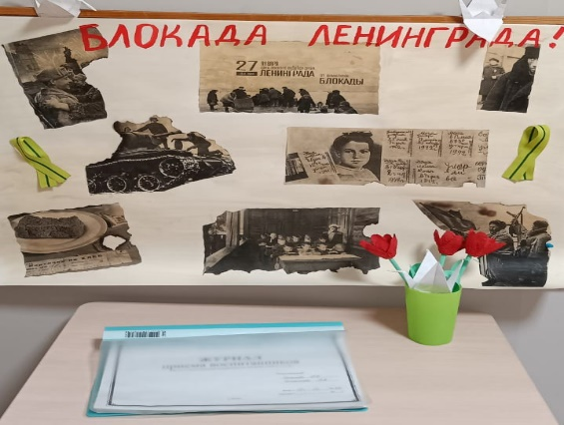
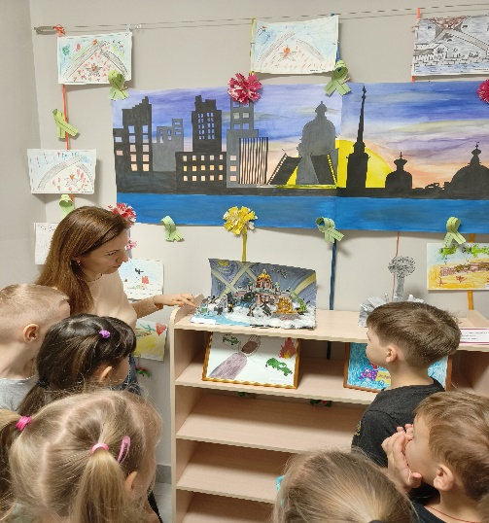
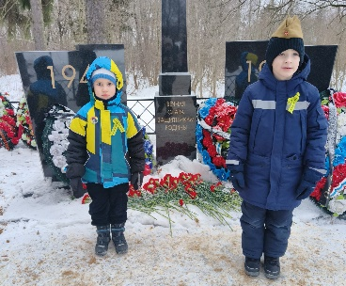
27 января – День полного освобождения Ленинграда
от фашистской блокады.
Выставка детских работ на тему: «Блокада Ленинграда»
Воспитатель: И вот пришел день освобождения. Так же как сегодня, 27 января, только 80 лет назад, наши солдаты прогнали фашистов с Ленинградской земли, была снята блокада Ленинграда. В этот день в честь разгрома фашистских войск под Ленинградом над Невой прозвучал праздничный салют.

Slide 11
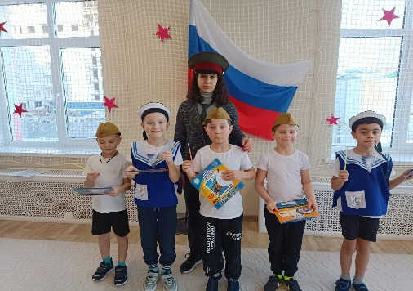
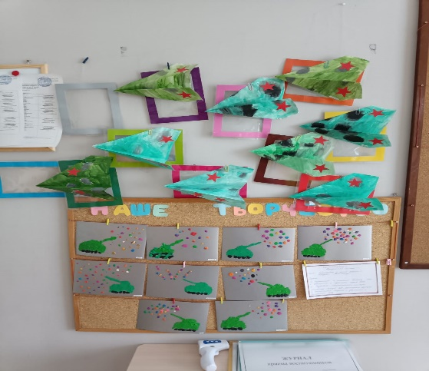
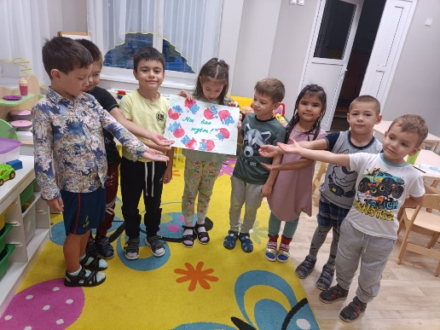
23 февраля-День защитника
открытка для участников СВО

Slide 12
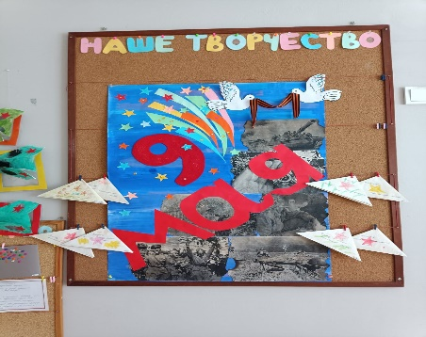
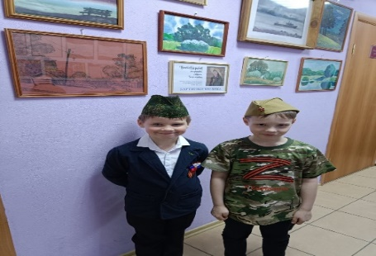
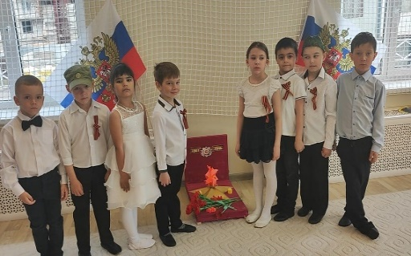
9 мая-День Победы!
конкурс чтецов в АМУ КДЦ к 9 мая.

Slide 13
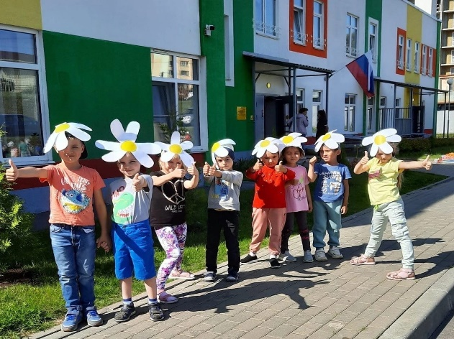
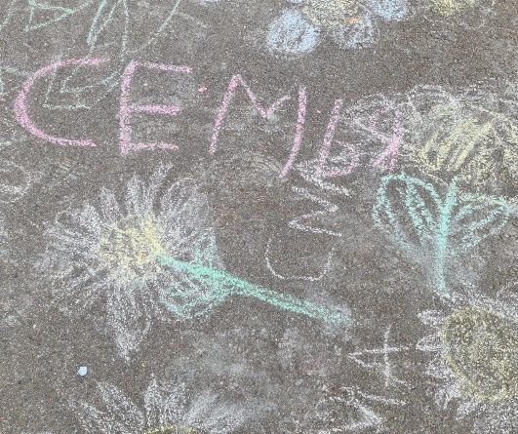
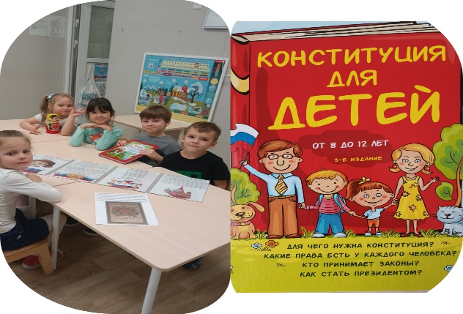
8 июля- Всемирный день семьи, любви и верности.
12 декабря-День Конституции Российской Федерации

Slide 14
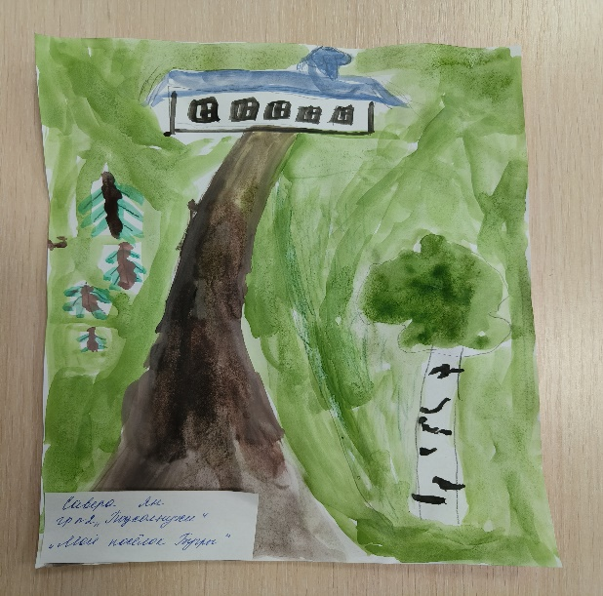
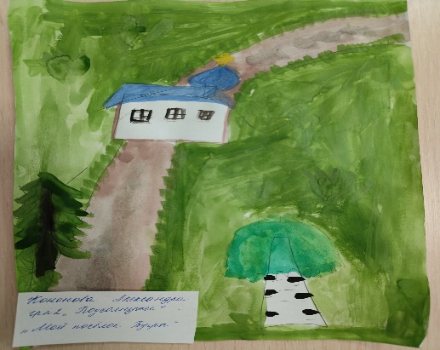
Блок «Мой край»
Дети рисуют на тему:
«Моя малая Родина, мой любимый край-посёлок Бугры»

Slide 15
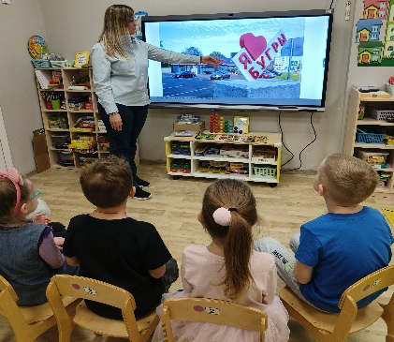
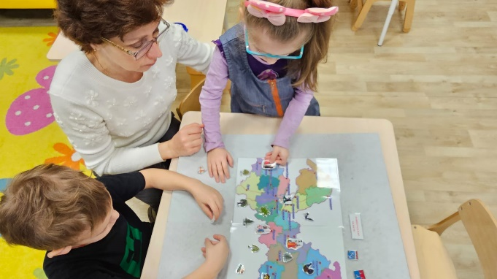
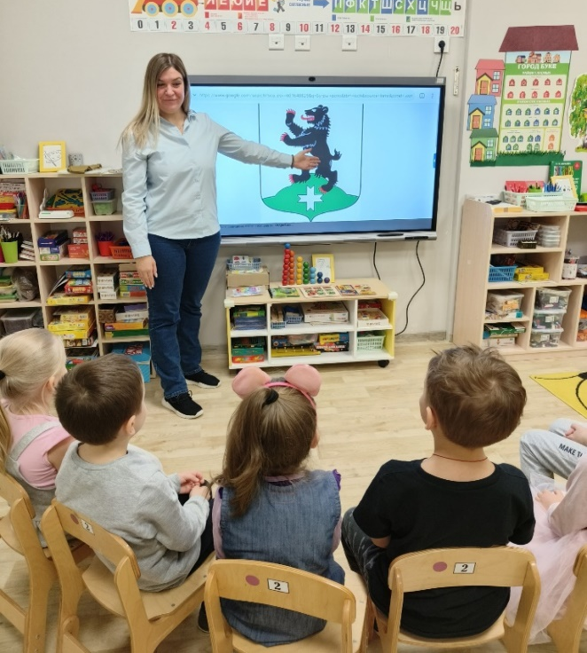
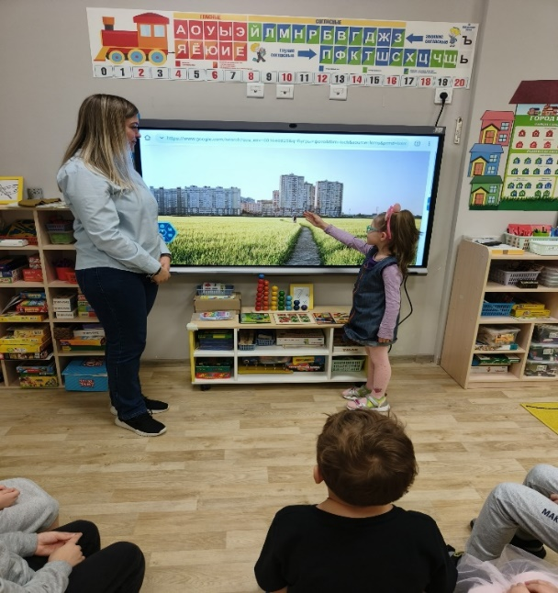
Дидактическая игра «Наш поселок, какой?» Воспитатель: Я вам задаю вопрос: наш поселок, какой? За что вы любите его? (Я люблю посёлок за то, что в нем есть…) и т.д. Дети находят посёлок на карте Ленинградской области.

Slide 16
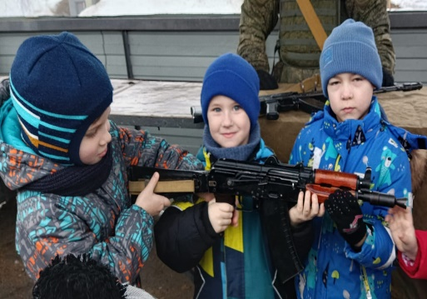
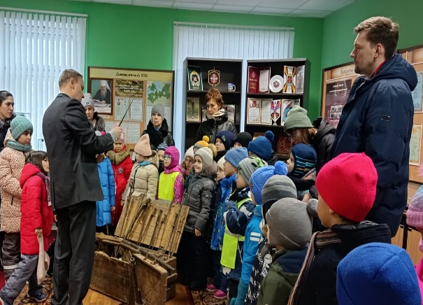
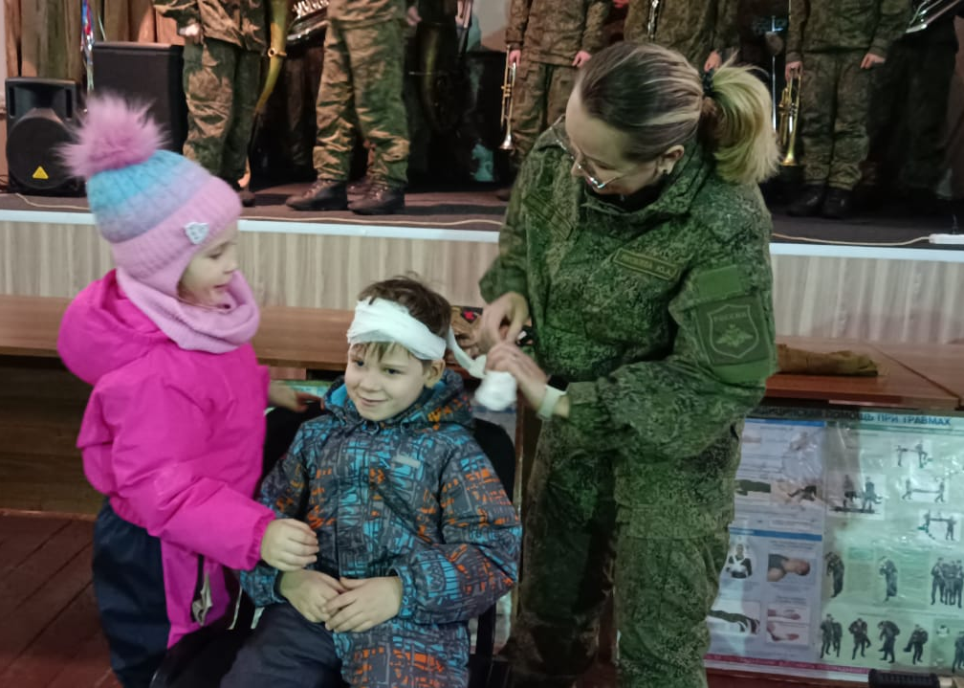
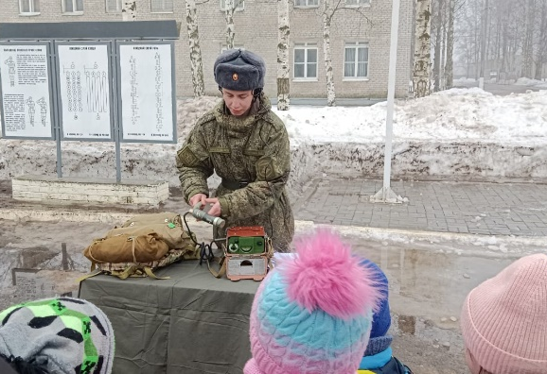
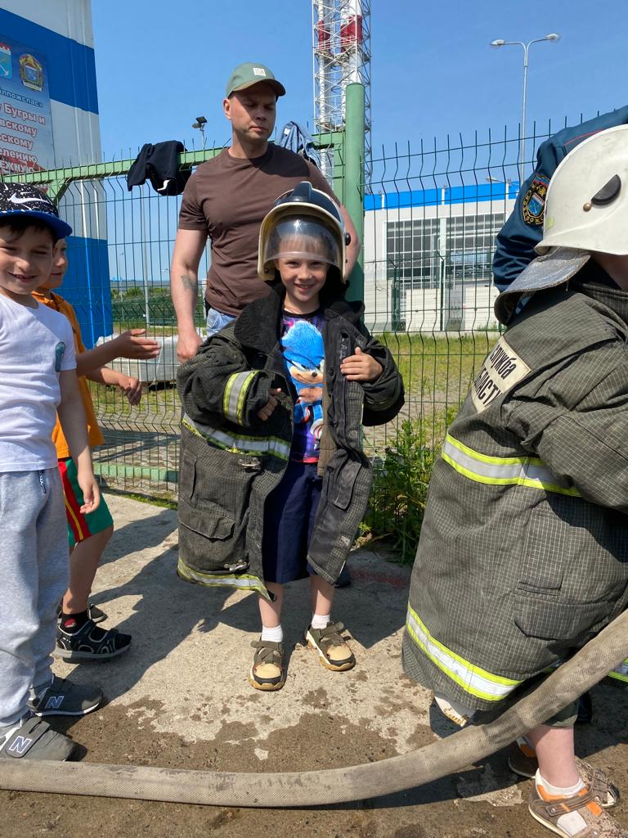
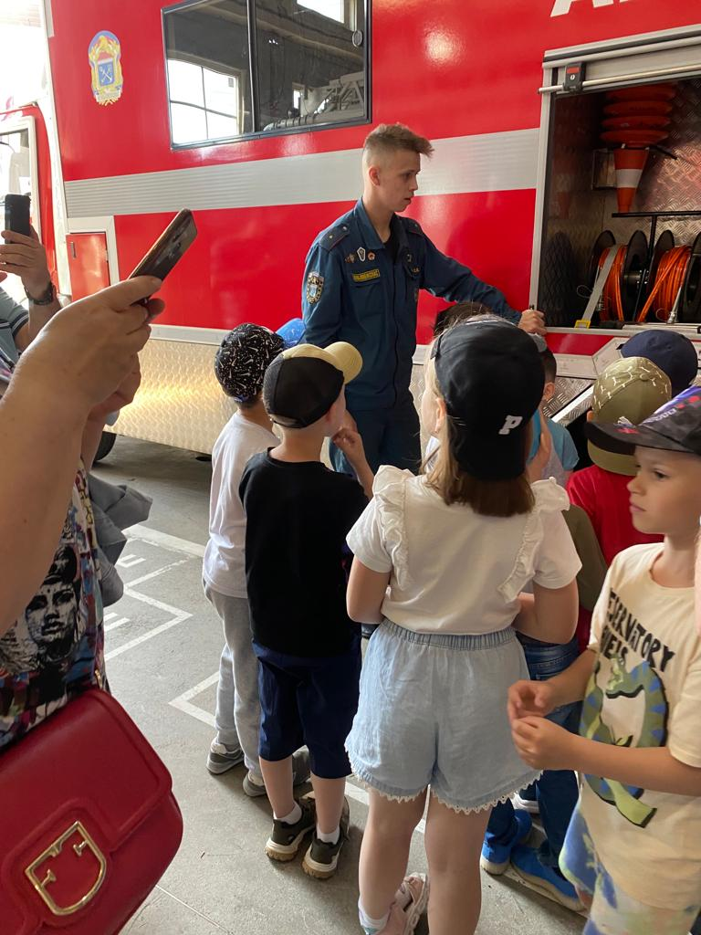
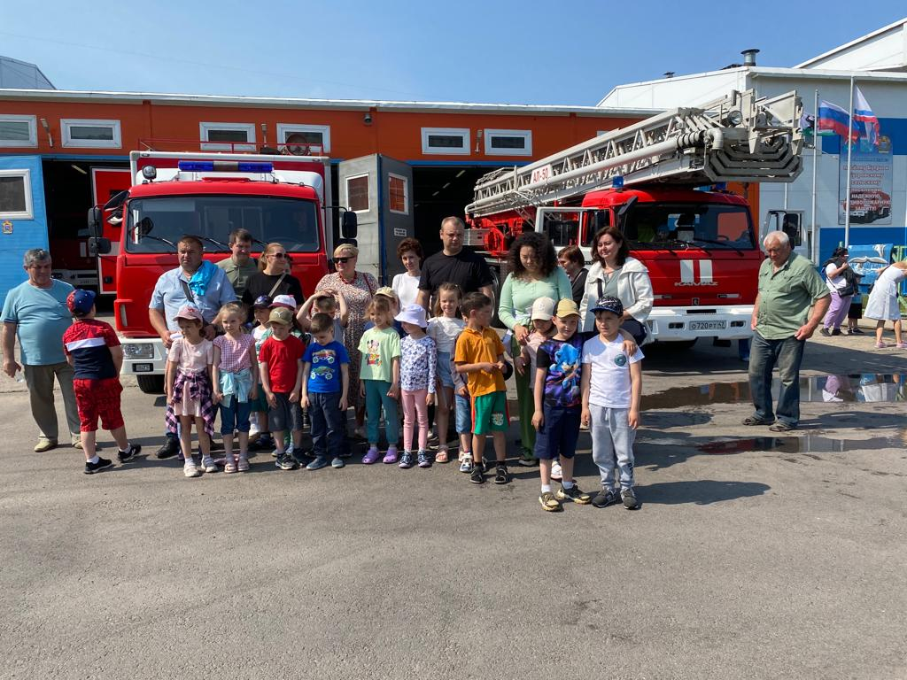
Воинская часть посёлка Бугры
Пожарная часть

Slide 17
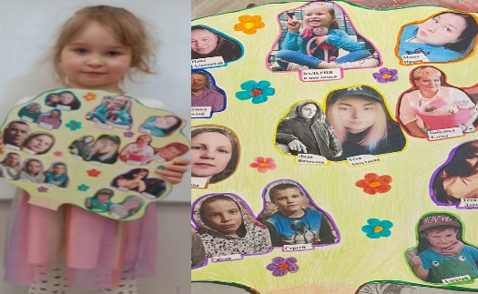
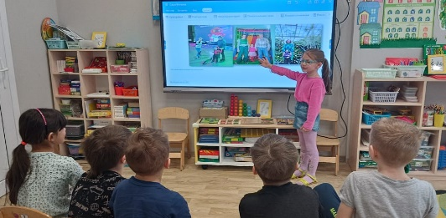
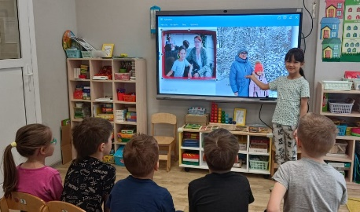
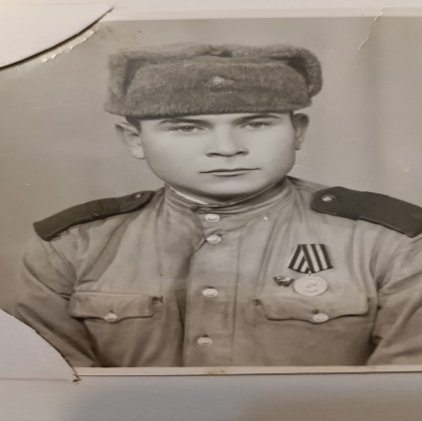
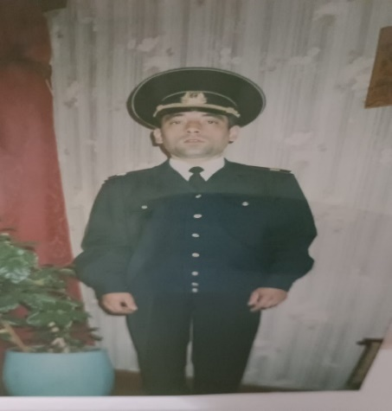
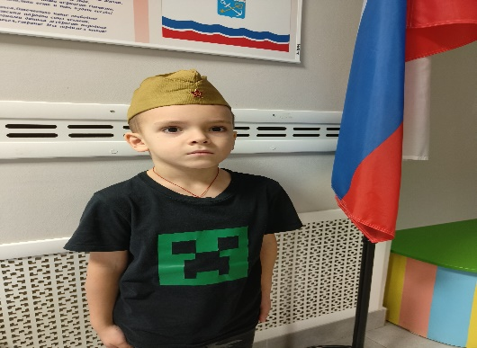
Блок «Моя семья»
Составляем семейное дерево (Бабушка. Дед. Мама, папа, братья);
Рассматриваем альбомы с фотографиями семьи;
Организуем выставку с фотографиями семьи.
В семье Саверы Яна прадедушка, отец и старший брат военные- семейная династия.

Slide 18
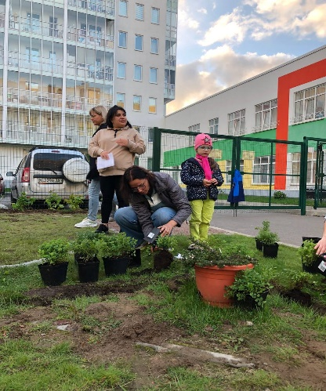
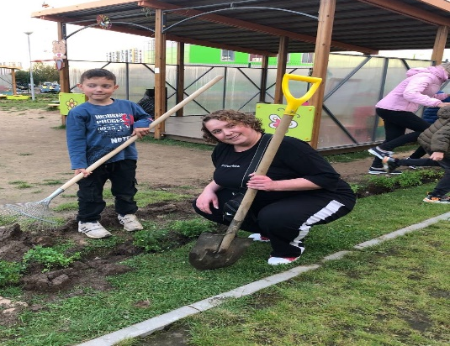
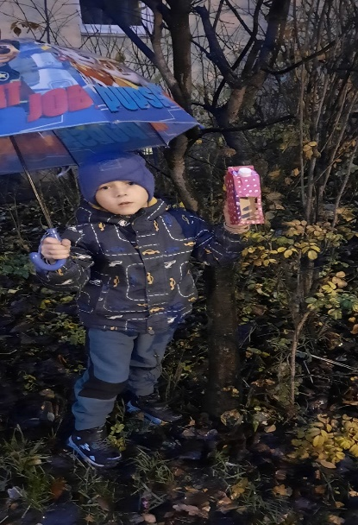
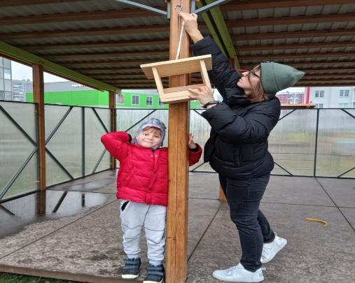
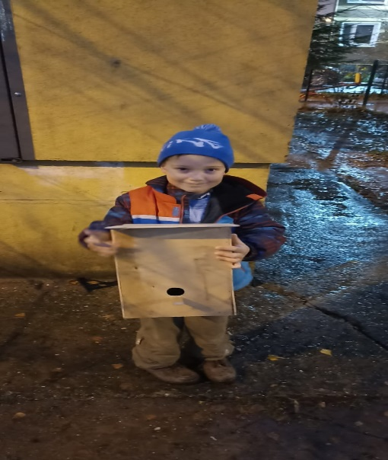
Проводим совместные мероприятия с родителями в ДОУ.
Озеленение территории детского сада
«Мастерская скворечников»

Slide 19
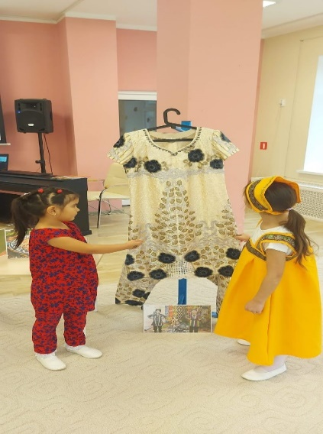
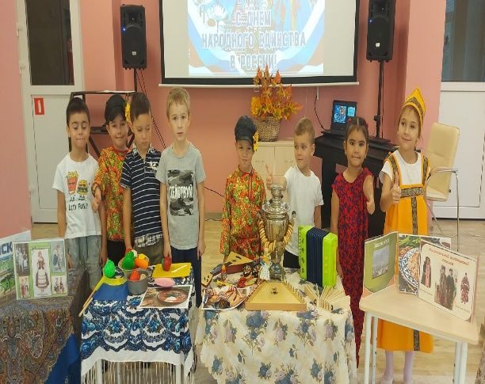
Блок «Истоки русской народной культуры»
Учитель-логопед: беседа «Россия многонациональная»
Наша страна – это, прежде всего люди, которые в ней живут. Мы с вами россияне. Наша страна сильна дружбой разных народов, её населяющих. Люди, каких национальностей живут в нашей стране? (Русские, чуваши, башкиры, чеченцы, татары, чукчи, и др).

Slide 20
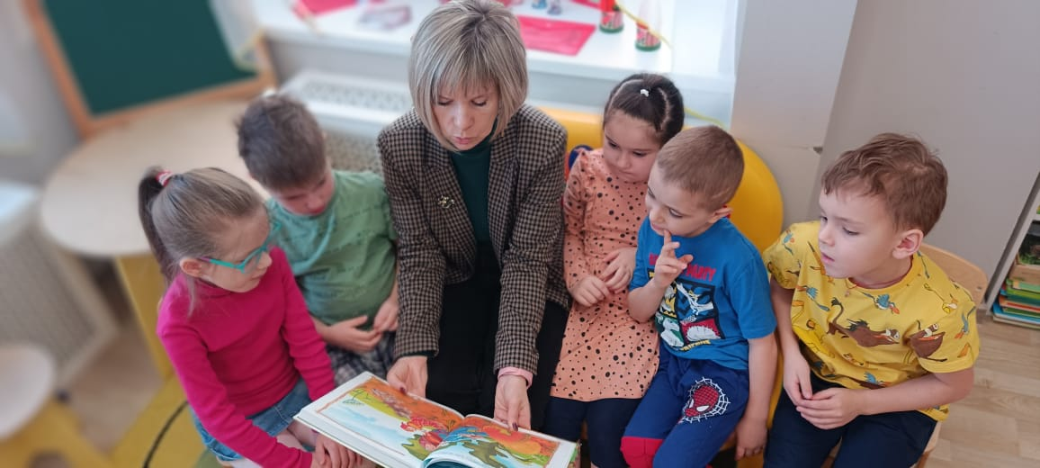
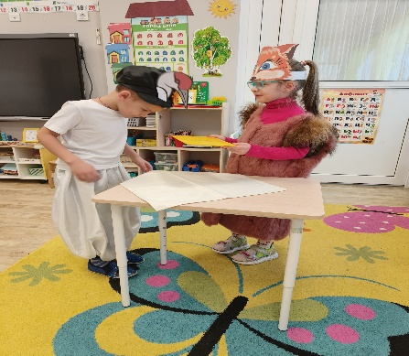
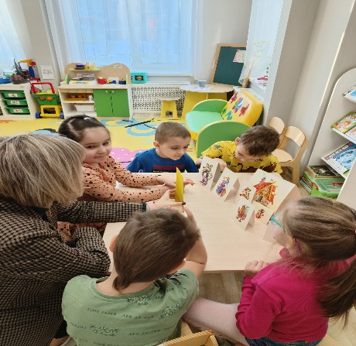
Блок «Народный фольклор и праздники»
Чтение русских народных сказок Игры-драматизации
Осенняя ярмарка Масленица

Slide 21
Блок «Народно - прикладного искусства»

Slide 22
Наш проект «Маленькие патриоты России» позволил сделать вывод, что в процессе совместной деятельности педагогов, детей и родителей можно успешно решать задачи по воспитанию у детей с ограниченными возможностями здоровья любви и привязанности к семье, родному дому, детскому саду, родной улице; развитию творческих способностей и любознательности. Конечным результатом реализации проекта являются сформированные предпосылки гражданской позиции и патриотического сознания детей, как основа личностей будущих граждан России.

Slide 23
СПАСИБО ЗА ВНИМАНИЕ!

